Slide 1
III Международная Конференция для заводов металлоконструкций, проектировщиков и подрядчиков
Реализация в SCAD++ положений СТО АРСС по проектированию огнезащиты для расчета огнестойкости стальных конструкций и использование результатов расчета при проектировании
www.scadsoft.com
Андрей Теплых SCAD Soft

Slide 2
Порядок определения предела огнестойкости расчетным методом
1. Выбрать закон изменения температуры воздуха (температурную кривую):
стандартный температурный режим п. 6.1 ГОСТ 30247.0-94;
углеводородный температурный режим п. 4.2 ГОСТ Р ЕН 1363-2-2014;
наружный температурный режим п. 5.2 ГОСТ Р ЕН 1363-2-2014;
медленно развивающийся (тлеющий) температурный режим.
2. Определить критическую температуру при которой наступит нормируемое предельное состояние от нормативных постоянных и длительных нагрузок при нормативных прочностных и деформационных характеристиках, уменьшающихся при повышении температуры.
3. Определить время прогрева элемента стальной конструкции до критической температуры, которое и будет являться фактическим пределом огнестойкости.
www.scadsoft.com

Slide 3
Обоснование огнестойкости незащищенных стальных конструкций по СТО АРСС 11251254.001-018-03 (ВНПБ 73-18)
Из раздела 4 СТО АРСС (п. 5.4.3 СП 2.13130.2012)
Если требуемый предел огнестойкости конструкции (за исключением конструкций в составе противопожарных преград) R 15 (RE 15, RЕI 15), допускается применять незащищенные стальные конструкции независимо от их фактического предела огнестойкости, за исключением случаев, когда предел огнестойкости хотя бы одного из элементов несущих конструкций по результатам испытаний составляет менее R 8. Допускается определять предел огнестойкости незащищенных стальных конструкций расчетом по приложению Б.
www.scadsoft.com

Slide 4
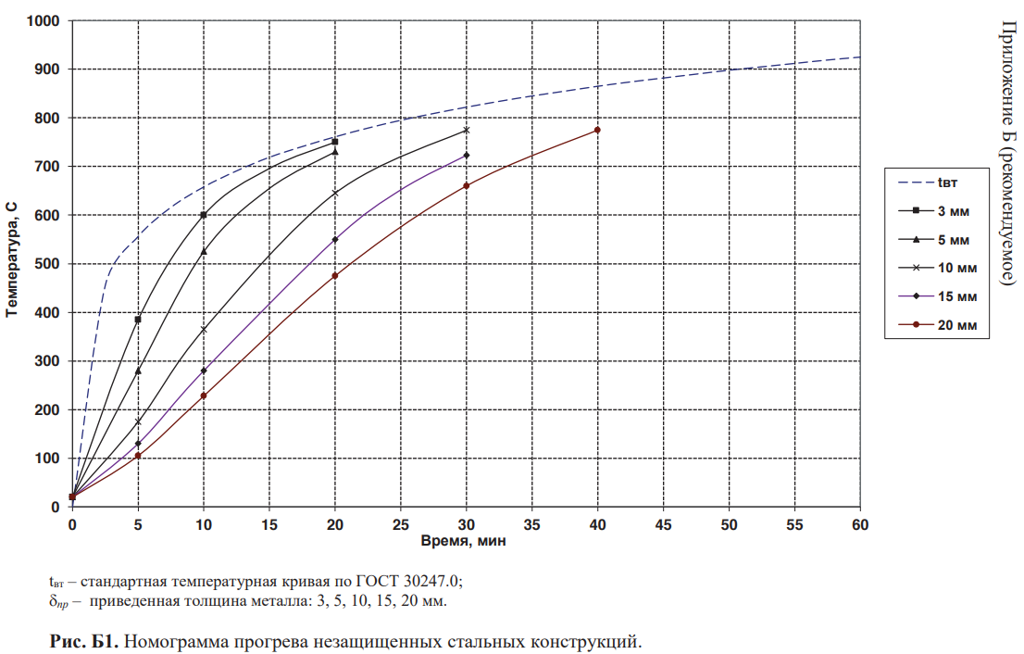
Обоснование огнестойкости незащищенных стальных конструкций по СТО АРСС
1 способ – по номограммам прогрева в приложении Б. Согласно п. 5.5 СТО АРСС допускается принимать критическую температуру стальных элементов равной 500⁰С (п. 6.3.8 ГОСТ Р 53295-2009)
www.scadsoft.com

Slide 5
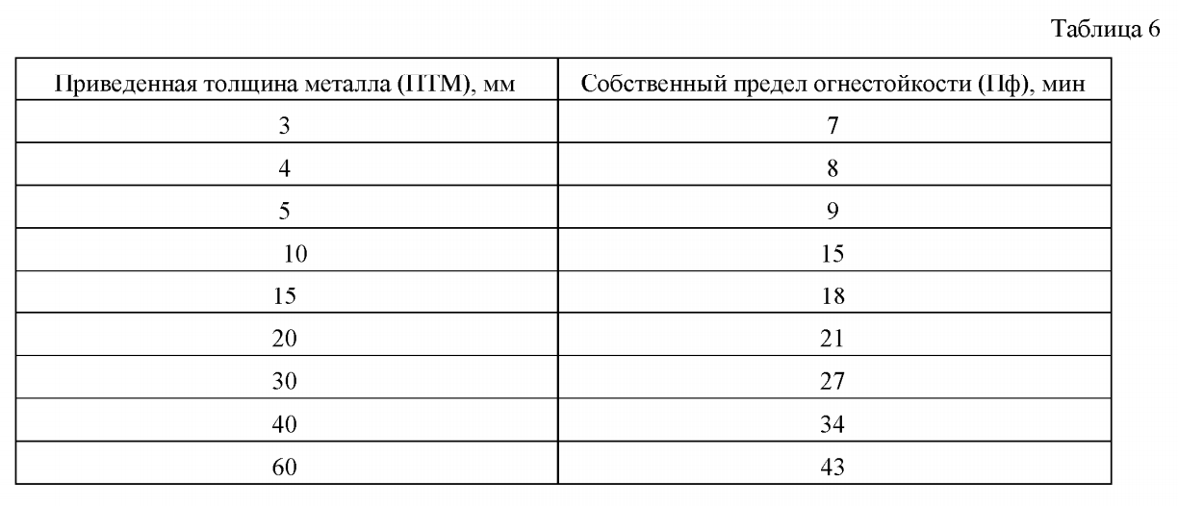
Методика определения собственного предела огнестойкости, принятая в SCAD++ и КРИСТАЛЛ
www.scadsoft.com

Slide 6
Реализация расчета приведенной толщины и собственного предела огнестойкости в SCAD++
По просьбе ЕВРАЗ при содействии АРСС реализован расчет приведенной толщины металла и собственного предела огнестойкости, инструменты для задания необходимых исходных данных, визуализации результатов и вывод отчета по огнестойкости.
Приведенная толщина – отношение площади сечения к обогреваемому периметру
Исходные данные в SCAD++ для определения обогреваемого периметра в группах огнестойкости
Собственный предел огнестойкости – время прогрева элемента стальной конструкции до 500⁰С при нагреве по кривой стандартного пожара.
Для обычных (неогнестойких) сталей при температуре 500⁰С начинается существенное изменение прочности и деформативности (п. 6.3.8 ГОСТ Р 53295-2009).
www.scadsoft.com

Slide 7
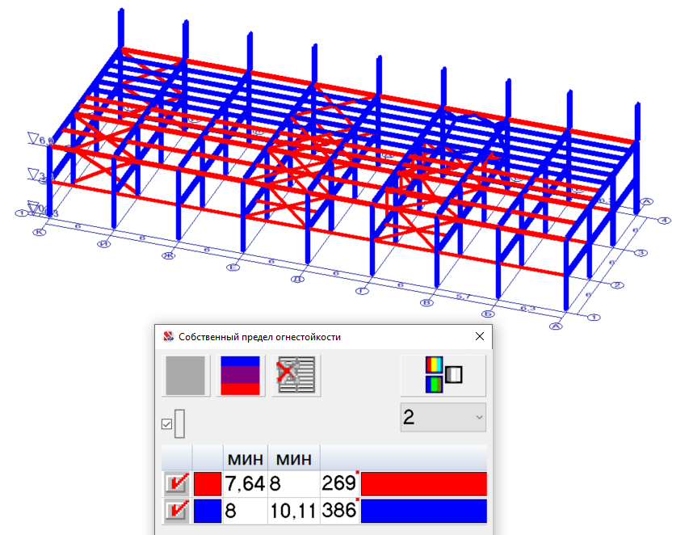
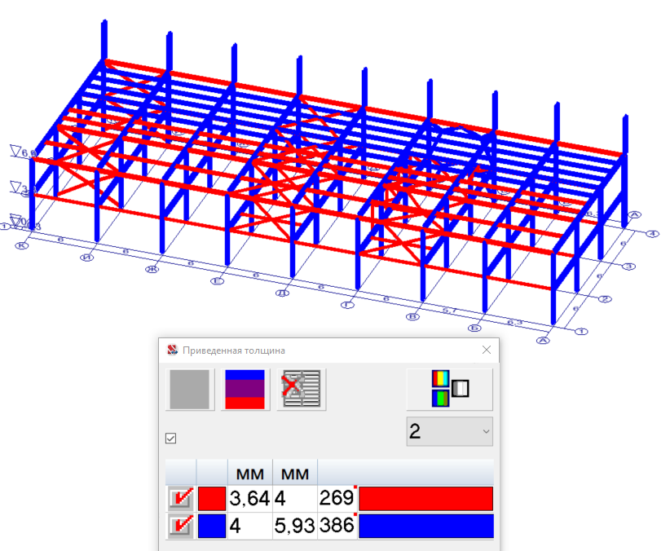
Реализация расчета приведенной толщины и собственного предела огнестойкости в SCAD++
Собственный предел огнестойкости
Приведенная толщина
www.scadsoft.com

Slide 8
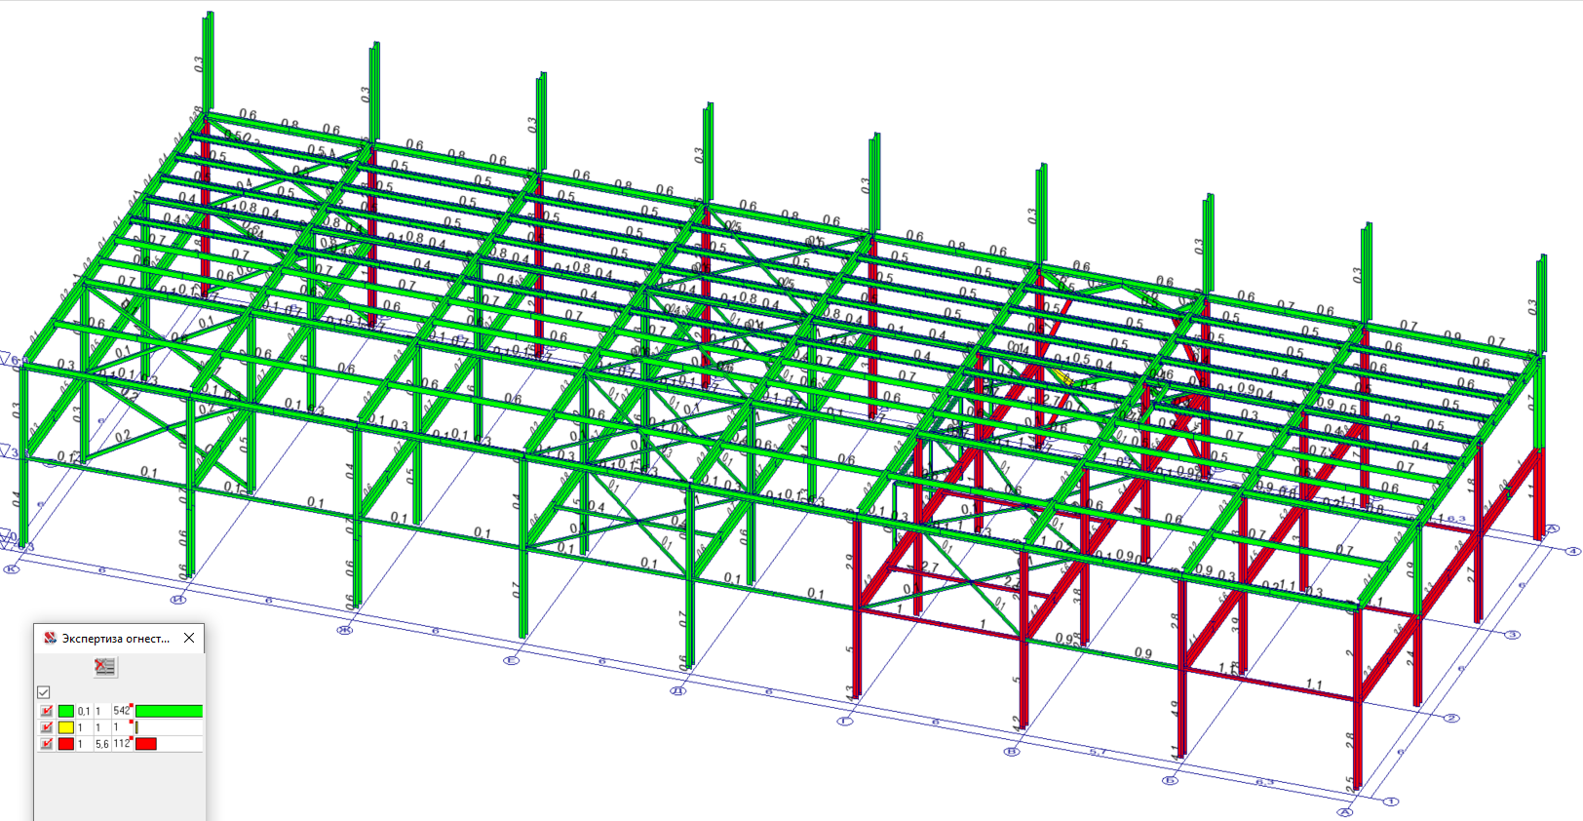
Расчетная огнестойкость в SCAD++ по EN 1993-1-2 с учетом напряженного состояния
Вспомогательный способ – по методике EN 1993-1-2:2005 с учетом напряженного состояния
Для элементов с требуемым пределом огнестойкости 15 минут установлен требуемый предел огнестойкости 8 минут. Для несущих колонн противопожарной стены 2 типа R 45, для несущих элементов противопожарного перекрытия над пищеблоком (балки и колонны на которые они опираются) R 60.
www.scadsoft.com

Slide 9
Расчетная огнестойкость в SCAD++ по EN 1993-1-2 с учетом напряженного состояния
В методе предполагается, что при нагреве от пожара температура стали равномерно распределена по конструкции и ее критическое значение определяется тем запасом прочности, который имеет рассматриваемый элемент. Указанный запас прочности характеризуется коэффициентом использования несущей способности μ₀, физический смысл которого соответствует коэффициенту K_{max}. С учетом μ₀ критическая температура вычисляется по формуле 4.22 EN 1993-1-2:2005
Программа определяет значение коэффициента использования несущей способности K_{max} от комбинаций нагрузок, которые включают только значения постоянных и длительно действующих нагрузок на момент t = 0. При расчете используются нормативные значения прочности материала
www.scadsoft.com

Slide 10
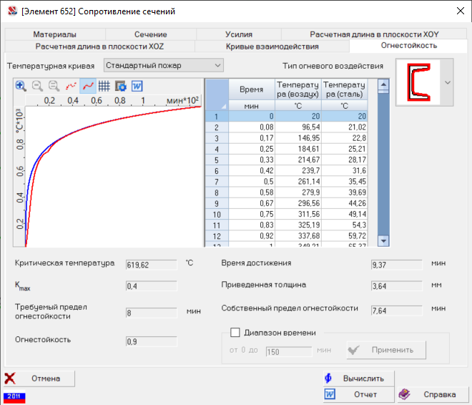
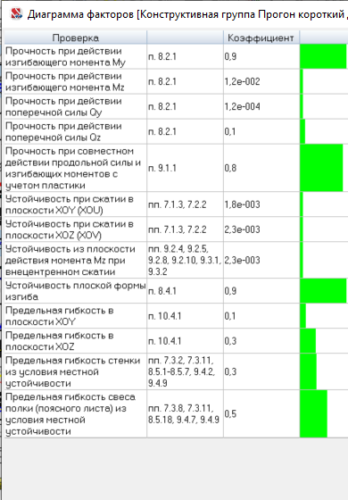
Расчетная огнестойкость в SCAD++ по EN 1993-1-2 с учетом напряженного состояния
www.scadsoft.com

Slide 11
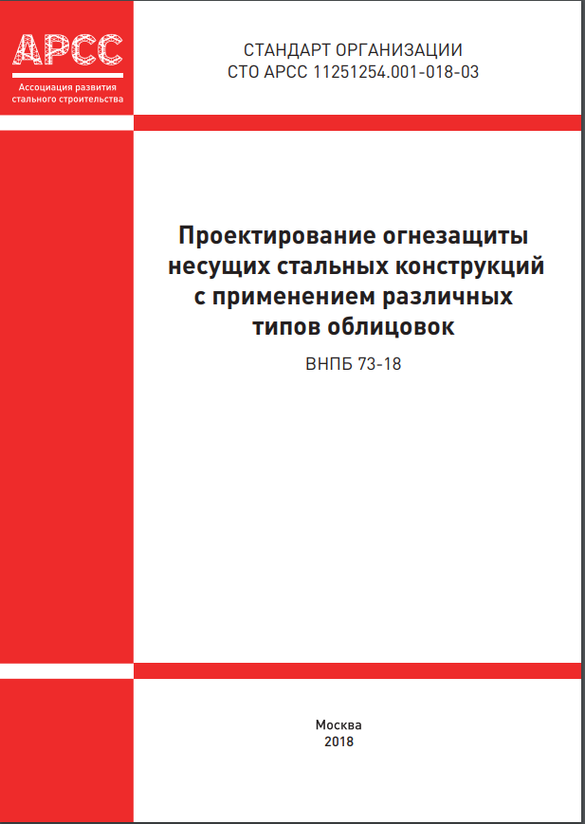
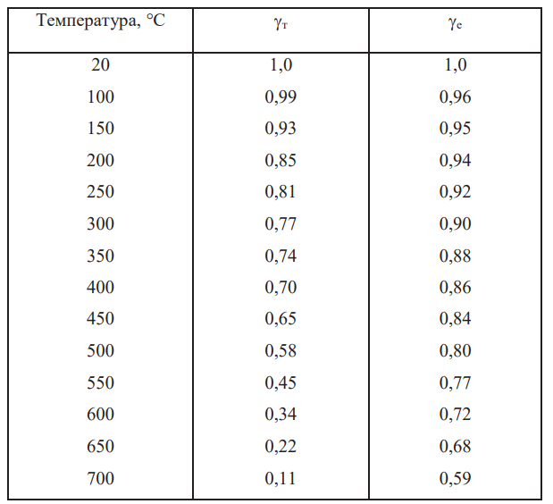
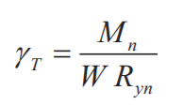
Обоснование огнестойкости незащищенных стальных конструкций по СТО АРСС
2 способ – по табл. 3 СТО АРСС в зависимости от коэффициентов γ_{T} и γ_{e}
По СТО АРСС при изгибе
По примеру на
предыдущем слайде
γ_{T}=K_{max}=0,4
T_{крит}=572⁰С
по EN в SCAD++
T_{крит}=620⁰С
www.scadsoft.com

Slide 12
Обоснование огнестойкости незащищенных стальных конструкций по СТО АРСС
2 способ – по табл. 3 СТО АРСС в зависимости от коэффициентов γ_{T} и γ_{e} по номограммам прогрева
T_{крит}=572⁰С
При T_{крит}=572⁰С и ПТМ=3,64 мм
фактический предел огнестойкости
по СТО АРСС 10 мин
по EN в SCAD++
www.scadsoft.com
www.scadsoft.com

Slide 13
Сравнение методик EN 1993-1-2 и СТО АРСС 11251254.001-018-03 по устойчивости
Элемент из двутавра 40Ш1 с расчетной длиной в двух плоскостях 1 м.
Результаты при сжатии с изгибом (критична прочность)
N_{cж} кН | M кНм | СТО АРСС |  |  |  | SCAD++ по EN |  |  | Разница T_{крит} % | Разница R %
 |  | γ_{T} | γ_{E} | T_{крит} | R мин | K_{max} | T_{крит} | R мин
300 | 50 | 0,24 | 0,124 | 641 | 14 | 0,24 | 697 | 15,18 | -9 | -8
300 | 100 | 0,37 | 0,124 | 586 | 13 | 0,37 | 631 | 11,86 | -8 | 9
300 | 150 | 0,5 | 0,124 | 530 | 11 | 0,5 | 583 | 10,28 | -10 | 7
300 | 200 | 0,63 | 0,124 | 464 | 9 | 0,63 | 545 | 9,23 | -17 | -3
300 | 250 | 0,76 | 0,124 | 317 | 6,4 | 0,76 | 507 | 8,38 | -60 | -31
300 | 300 | 0,89 | 0,124 | 175 | 2 | 0,89 | 461 | 7,47 | -163 | -274
300 | 340 | 1 | 0,124 | 20 | 0 | 1 | 355 | 5,72 | -1675 | -
K_{max} – коэффициент использования по прочности по СП 16.13330
www.scadsoft.com

Slide 14
Сравнение методик EN 1993-1-2 и СТО АРСС 11251254.001-018-03 по устойчивости
Элемент из двутавра 40Ш1 с расчетной длиной в плоскости стенки 16 м, из плоскости 8 м.
N_{cж} кН | СТО АРСС |  |  |  | SCAD++ по EN |  |  | Разница T_{крит} % | Разница R %
 | γ_{T} | γ_{E} | T_{крит} | R мин | K_{max} | T_{крит} | R мин
300 | 0,111 | 0,124 | 700 | 19 | 0,234 | 701 | 15,49 | 0 | 18
500 | 0,185 | 0,206 | 656 | 16 | 0,391 | 624 | 11,58 | 5 | 28
700 | 0,258 | 0,289 | 622 | 14 | 0,547 | 570 | 9,88 | 8 | 29
900 | 0,332 | 0,371 | 586 | 13 | 0,703 | 525 | 8,76 | 10 | 33
1100 | 0,41 | 0,454 | 548 | 12 | 0,86 | 476 | 7,74 | 13 | 36
1280 | 0,47 | 0,528 | 517 | 10 | 1 | 350 | 5,64 | 32 | 44
Результаты при центральном сжатии (критична устойчивость)
K_{max} – коэффициент использования по устойчивости при центральном сжатии по СП 16.13330
N_{cж} кН | M кНм | СТО АРСС |  |  |  | SCAD++ по EN |  |  | Разница T_{крит} % | Разница R %
 |  | γ_{T} | γ_{E} | T_{крит} | R мин | K_{max} | T_{крит} | R мин
300 | 50 | 0,24 | 0,124 | 641 | 14 | 0,38 | 628 | 11,77 | 2 | 16
300 | 100 | 0,37 | 0,124 | 586 | 13 | 0,57 | 561 | 9,63 | 4 | 26
300 | 150 | 0,5 | 0,124 | 530 | 11 | 0,81 | 494 | 8,1 | 7 | 26
300 | 187 | 0,6 | 0,124 | 486 | 9 | 0,99 | 368 | 5,91 | 24 | 34
Результаты при сжатии с изгибом (критична устойчивость)
K_{max} – коэффициент использования по устойчивости из плоскости действия момента по СП 16.13330
www.scadsoft.com

Slide 15
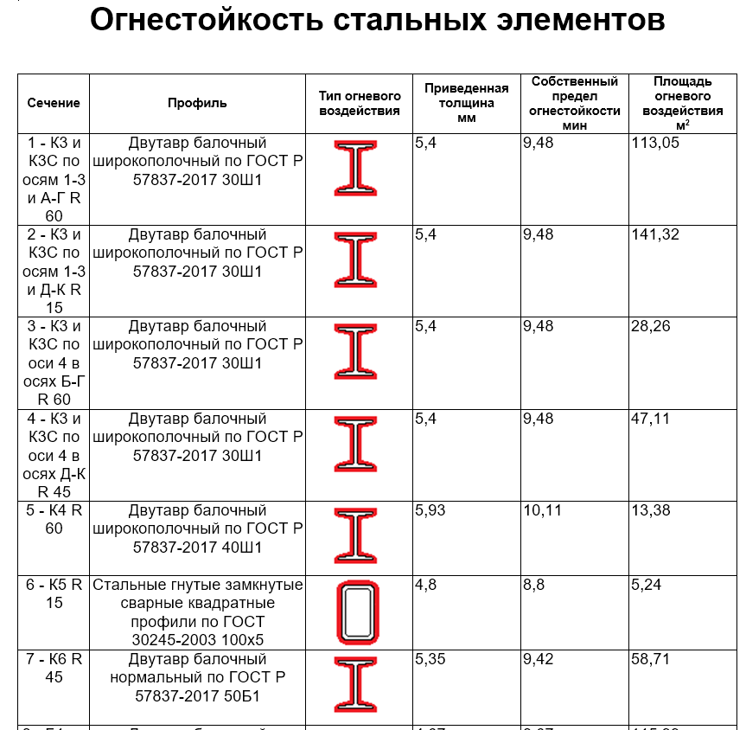
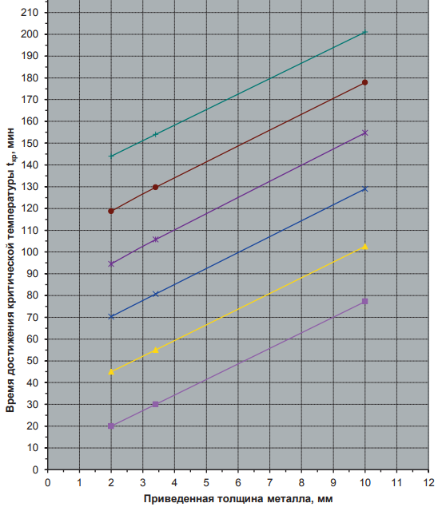
Назначение параметров огнезащиты согласно СТО АРСС по результатам расчета в SCAD++
Номограммы прогрева стальных конструкций с огнезащитой из цементно- песчаной штукатурки по СТО АРСС
Отчет по огнестойкости, сформированный SCAD++
60 мм
50 мм
40 мм
30 мм
20 мм
10 мм
www.scadsoft.com

Slide 16
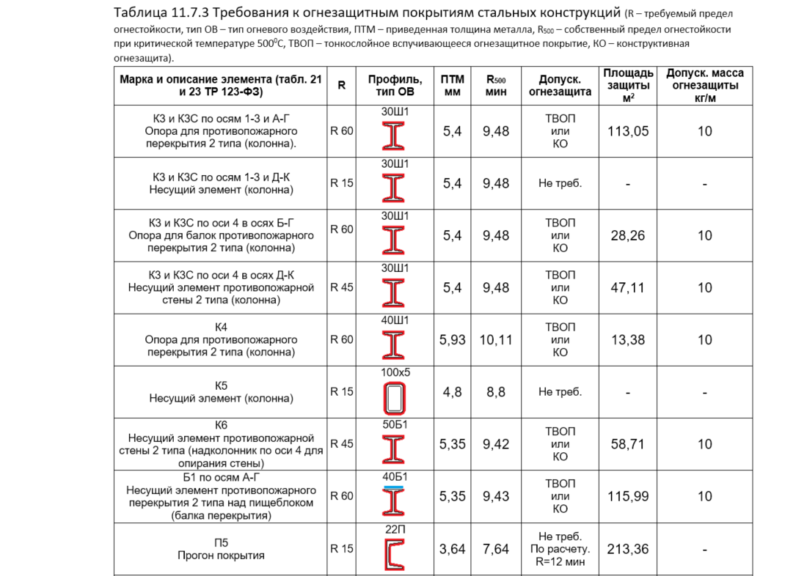
Пример оформления требований пожарной безопасности в текстовой части раздела КР с использованием СТО АРСС и результатов из SCAD++
www.scadsoft.com

Slide 17
Более подробно – запись вебинара от 26.02.20 на YouTube канале АРСС
www.scadsoft.com

Slide 18
СПАСИБО ЗА ВНИМАНИЕ!
ВАШИ ВОПРОСЫ
www.scadsoft.com
www.scadhelp.ru
scad@scadsoft.ru

